Slide 1
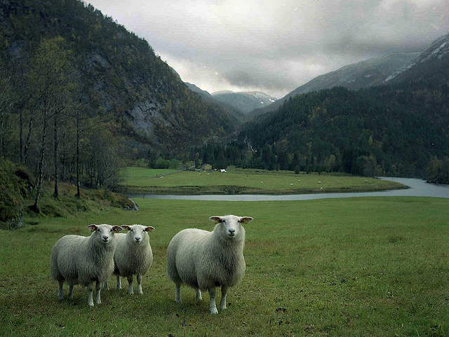
我的牧者
給我養飼 My Shepherd Will Supply My Need
聖歌隊獻詩

Slide 2
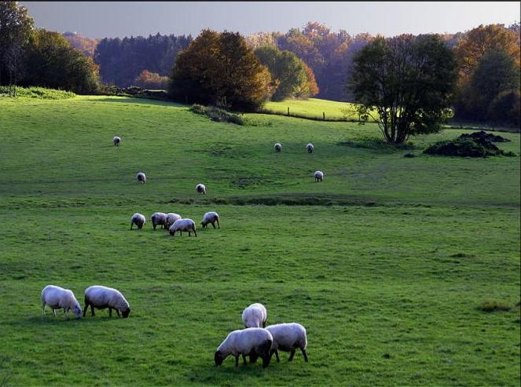
耶和華是我牧者
我的牧者給我養飼 耶和華是祂名字
青翠草埔賞賜無離 閣賜安靜水邊
互我迷失靈魂倒轉 導我入祂的門
祂用憐憫引導苦勸 恩典真理齊全
我的牧者給我養飼(1/3)

Slide 3
耶和華是我牧者
當我行過死蔭山墘 祂就佇我身邊
祂的恩典扶持保庇 攏無驚惶失志
雖有對敵佇我前後 為我設筵齊夠
我祝福的杯滿滿流 祢用油抹我的頭
我的牧者給我養飼(2/3)

Slide 4
耶和華是我牧者
上帝備辦我無欠缺，逐日保護無退
願我永踮主的聖會，歡喜聖工來做
我有找著安息所在，世人還閣呣知
無閣迷路亦無掛礙，與主永踮厝內
我的牧者給我養飼(3/3)

